Slide 1

MonthlyThing
2021.09.07

Slide 2
Collaborative Filtering for Implicit Feedback Datasets
Implicit feedback을 추천 시스템에 사용
Matrix factorization 에서 SGD 대신 Alternating Least Squres 방법으로
optimization 진행

Slide 3

Previous work

Slide 4
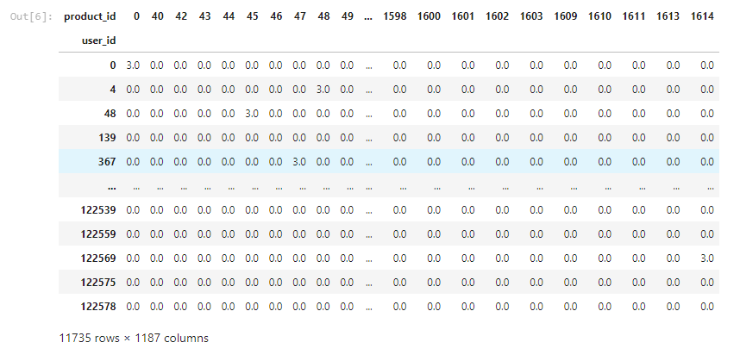
User item matrix

Slide 5

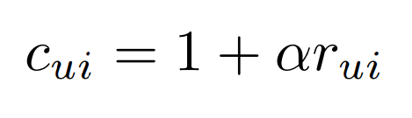
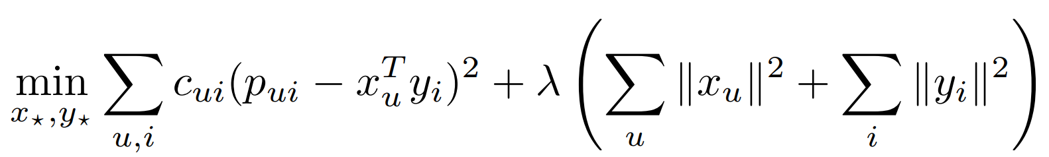
ALS Model

Slide 6
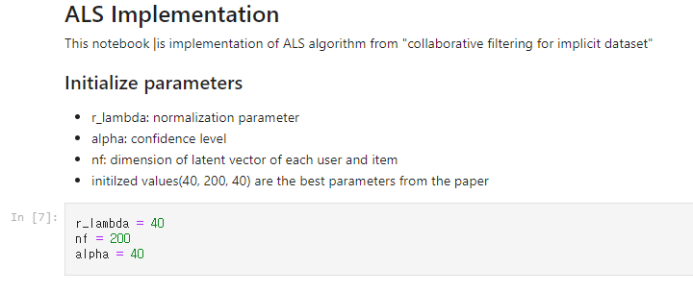
1. 학습 파라미터 초기화

Slide 7
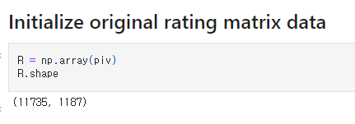
2. 학습용 평점 데이터 설정

Slide 8
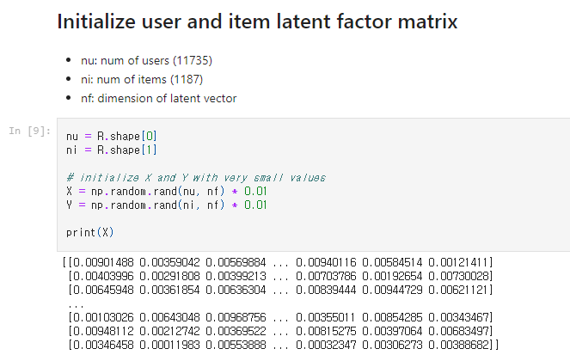
3. 사용자와 아이템의 Latent Factor Matrix를 초기화

Slide 9
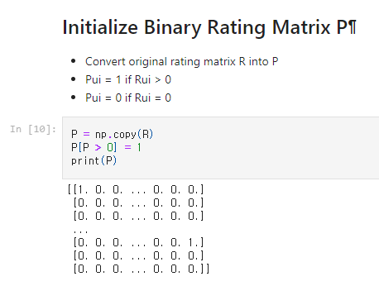
4. 선호도 행렬 P 설정

Slide 10
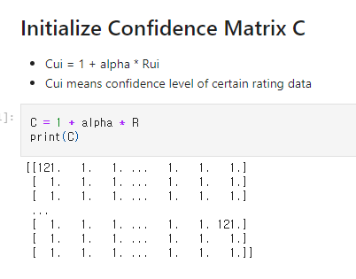
5. 신뢰도 행렬 C 설정
confidence level of a rating

Slide 11
6. Loss Function 설정
Set up loss function
C: confidence matrix
P: binary rating matrix
X: user latent matrix
Y: item latent matrix
r_lambda: regularization lambda
xTy: predict matrix
Total_loss = (confidence_level * predict loss) + regularization loss

Slide 12
7. Optimizer 설정
User Latent Factor Optimizer
Item Latent Factor Optimizer

Slide 13
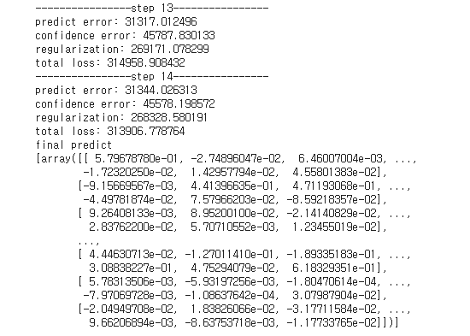
8. 학습

Slide 14
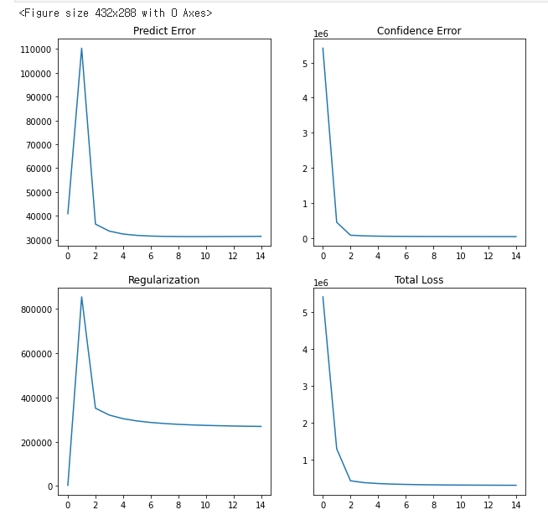
9. 학습 결과 분석 및 시각화

